Slide 1
Android课堂
主讲人：蒋绪金
常用布局:
LinearLayout(线性布局)
其中的控件会自动按照水平或垂直的方式依次排列。
使用android:orientation=“vertical”属性可以指定为垂直，
使用android:orientation=“horizontal”属性可以指定为水平。
默认是水平。
其中的控件可以使用android:layout_marginXXX
(XXX：Left、Top)属性设置该控件距离左、上边界的间距

Slide 2
Android课堂
主讲人：蒋绪金
常用布局:
LinearLayout(线性布局)
每个View控件（包括布局和单个控件）都需要设置 android:layout_width和android:layout_height属性，
前者表示该控件的宽度，后者表示高度。可取值如下：
wrap_content：表示控件占用自身大小的空间
match_parent：表示控件占满其父控件，在早期版本中叫做fill_parent
XXdp：占用XX个设备独立像素，很常用
XXsp：常用在字体大小的标识中，也表示占用的像素
XXpx：占用XX个像素，不利于屏幕适配，一般不用

Slide 3
Android课堂
主讲人：蒋绪金
常用布局:
LinearLayout(线性布局)
android:gravity和android:layout_gravity属性
联系：
它们都是用来设置对齐方式的
可选值包括：left（左对齐）、right（右对齐）、top（上对齐）、 bottom （下对齐）、center（居中）
center_horizontal（水平 居中）
和center_vertical（垂直居中）等，
这些值还可以组合使用，中间用“|”分开即可。

Slide 4
Android课堂
主讲人：蒋绪金
常用布局:
LinearLayout(线性布局)
android:gravity和android:layout_gravity属性
区别：
android:gravity：用于设置该View内部内容的对齐方式。
比如可以使用一个Button的该属性设置其上的文本在这个Button中的位置。
android:layout_gravity：用于设置该View在其父View中的对齐方式。
比如一个Button在一个LinearLayout中，
可以使用Button的该属性设置这个Button在这个LinearLayout中的位置。

Slide 5
Android课堂
主讲人：蒋绪金
常用布局:
LinearLayout(线性布局)
android:layout_weight属性。
LinearLayout特有的属性——android:layout_weight，
它表示比重的意思，可实现百分比布局

Slide 6
Android课堂
主讲人：蒋绪金
常用布局:
RelativeLayout(相对布局)
相对布局中的视图组件是按相互之间的相对位置来确定
RelativeLayout中往往需要定义每一个控件的资源ID
layout_toLeftOf、layout_toRightOf、layout_below表示相对位置
layout_alignXXX表示对齐方式
layout_marginXXX表示间距

Slide 7
Android课堂
主讲人：蒋绪金
常用布局:
TableLayout (表格布局)
TableLayout属于行和列形式的管理控件，
每行为一个TableRow对象，也可以是一个View对象。
在TableRow中还可以继续添加其他的控件，
每添加一个子控件就成为一列。TableLayout不会生成边框。

Slide 8
Android课堂
主讲人：蒋绪金
常用布局:
TableLayout (表格布局)
<TableLayout xmlns:android="http://schemas.android.com/apk/res/android"
xmlns:tools="http://schemas.android.com/tools"
android:id="@+id/ activity_main"
android:layout_width="match_parent"
android:layout_height="match_parent"
tools:context="com.example.myapplication.MainActivity">
<ImageView
android:layout_width="wrap_content"
android:layout_height="wrap_content"
android:layout_weight="1"
android:scaleType="centerInside"
android:src="@drawable/ armstrong_on_moon" />
…

Slide 9
Android课堂
主讲人：蒋绪金
常用布局:
TableLayout (表格布局)
<TableRow
android:gravity="bottom|center"
>
<Button
android:layout_width="wrap_content"
android:layout_height="wrap_content"
android:text="播放" />
<Button
android:layout_width="wrap_content"
android:layout_height="wrap_content"
android:text="停止" />
</TableRow>
</TableLayout>

Slide 10
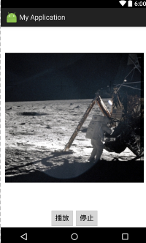
Android课堂
主讲人：蒋绪金
常用布局:
TableLayout (表格布局)
效果：

Slide 11
Android课堂
主讲人：蒋绪金
常用布局:
FrameLayout(帧布局)
帧布局中的每一个组件都代表一个画面
默认以屏幕左上角作为（0, 0）坐标，
按组件定义的先后顺序依次逐屏显示，
后面出现的会覆盖前面的画面。
用该布局可以实现动画效果。

Slide 12
Android课堂
主讲人：蒋绪金
常用布局:
FrameLayout(帧布局)
<FrameLayout xmlns:android="http://schemas.android.com/apk/res/android"
xmlns:tools="http://schemas.android.com/tools"
android:id="@+id/activity_main"
android:layout_width="match_parent"
android:layout_height="match_parent"
tools:context="com.example.myapplication.MainActivity">
<TextView
android:layout_gravity="center"
android:layout_width="300dp"
android:layout_height="300dp"
android:background="#ffff0000"
/>
…

Slide 13
Android课堂
主讲人：蒋绪金
常用布局:
FrameLayout(帧布局)
<TextView
android:layout_gravity="center"
android:layout_width="240dp"
android:layout_height="240dp"
android:background="#ffffff00"
/>
<TextView
android:layout_gravity="center"
android:layout_width="180dp"
android:layout_height="180dp"
android:background="#ff00ff00"
/>
</FrameLayout>

Slide 14
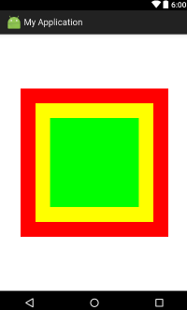
Android课堂
主讲人：蒋绪金
常用布局:
FrameLayout(帧布局)
效果：

Slide 15
Android课堂
主讲人：蒋绪金
常用布局:
GridLayout(网格布局)
作为Android 4.0 后新增的一个布局,与前面介绍过的TableLayout(表格布局)其实有点大同小异;
不过新增了一些特性：
①跟LinearLayout(线性布局)一样,他可以设置容器中组件的对齐方式
②容器中的组件可以跨多行也可以跨多列(相比TableLayout直接放组件,占一行相比较)
因为是android 4.0新增的,API Level 14,所以SDK的最低版本不能低于14。

Slide 16
Android课堂
主讲人：蒋绪金
常用布局:
GridLayout(网格布局)
常用属性:
排列对齐:
①设置组件的排列方式: android:orientation
②设置组件的对齐方式：android:layout_gravity
设置布局为几行几列:
①设置有多少行:android:rowCount="4" 设置网格布局有4行
②设置有多少列:android:columnCount="4" 设置网格布局有4列

Slide 17
Android课堂
主讲人：蒋绪金
常用布局:
GridLayout(网格布局)
设置某个组件位于几行几列:
注:都是从0开始算的
①组件在第几行:android:layout_row = "1" 设置组件位于第二行
②组件在第几列:android:layout_column = "2" 设置该组件位于第三列
设置某个组件横跨几行几列:
①横跨几行:android:layout_rowSpan = "2" //纵向横跨2行
②横跨几列:android:layout_columnSpan = "3" //横向横跨2列

Slide 18
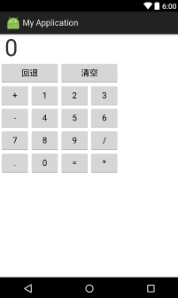
Android课堂
主讲人：蒋绪金
常用布局:
GridLayout(网格布局)
实现效果：

Slide 19
Android课堂
主讲人：蒋绪金
常用布局:
GridLayout(网格布局)
<GridLayout xmlns:android="http://schemas.android.com/apk/res/android"
xmlns:tools="http://schemas.android.com/tools"
android:id="@+id/activity_main"
android:layout_width="wrap_content"
android:layout_height="wrap_content"
android:rowCount="6"
android:columnCount="4"
android:orientation="horizontal"
tools:context="com.example.myapplication.MainActivity">

Slide 20
Android课堂
主讲人：蒋绪金
常用布局:
GridLayout(网格布局)
<TextView
android:layout_columnSpan="4"
android:layout_marginLeft="10dp"
android:layout_marginRight="10dp"
android:text="0"
android:textSize="50sp" />
<Button
android:layout_columnSpan="2"
android:layout_gravity="fill"
android:text="回退" />
<Button
android:layout_columnSpan="2"
android:layout_gravity="fill"
android:text="清空" />

Slide 21
Android课堂
主讲人：蒋绪金
常用布局:
GridLayout(网格布局)
<Button android:text="+" />
<Button android:text="1" />
<Button android:text="2" />
<Button android:text="3" />
<Button android:text="-" />
<Button android:text="4" />
<Button android:text="5" />
<Button android:text="6" />
<Button android:text="7" />
<Button android:text="8" />
<Button android:text="9" />
<Button android:text="/" />

Slide 22
Android课堂
主讲人：蒋绪金
常用布局:
GridLayout(网格布局)
<Button
android:layout_width="wrap_content"
android:text="." />
<Button android:text="0" />
<Button android:text="=" />
<Button android:text="*" />
</GridLayout>

Slide 23
Android课堂
主讲人：蒋绪金
Android UI框架:
View和ViewGroup
Android中所有的UI（用户界面）元素都是使用View和ViewGroup对象建立的
View是一个可以将一些信息绘制在屏幕上并与用户产生交互的对象
ViewGroup是一个包含多个的View和ViewGroup的容器，用来定义UI布局。

Slide 24
Android课堂
主讲人：蒋绪金
Android UI框架:
View和ViewGroup
Android提供了一系列的View和ViewGroup的子类，
开发者可以灵活地组合使用它们来完成界面布局、界面元素 绘制和用户交互等工作
开发者还可以选择性地继承一些系统提供的View，
来自定义View，把自己定义的界面元素显示给用户。

Slide 25
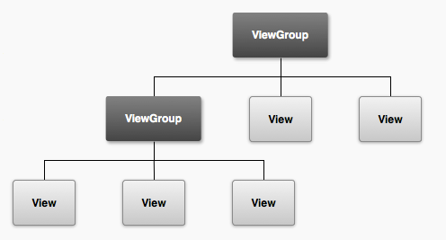
Android课堂
主讲人：蒋绪金
Android UI框架:
View和ViewGroup
Android的UI开发使用层次模型来完成，一般都是在一个 ViewGroup中嵌套多层ViewGroup，
每一层中含有任意 数目的View。

Slide 26
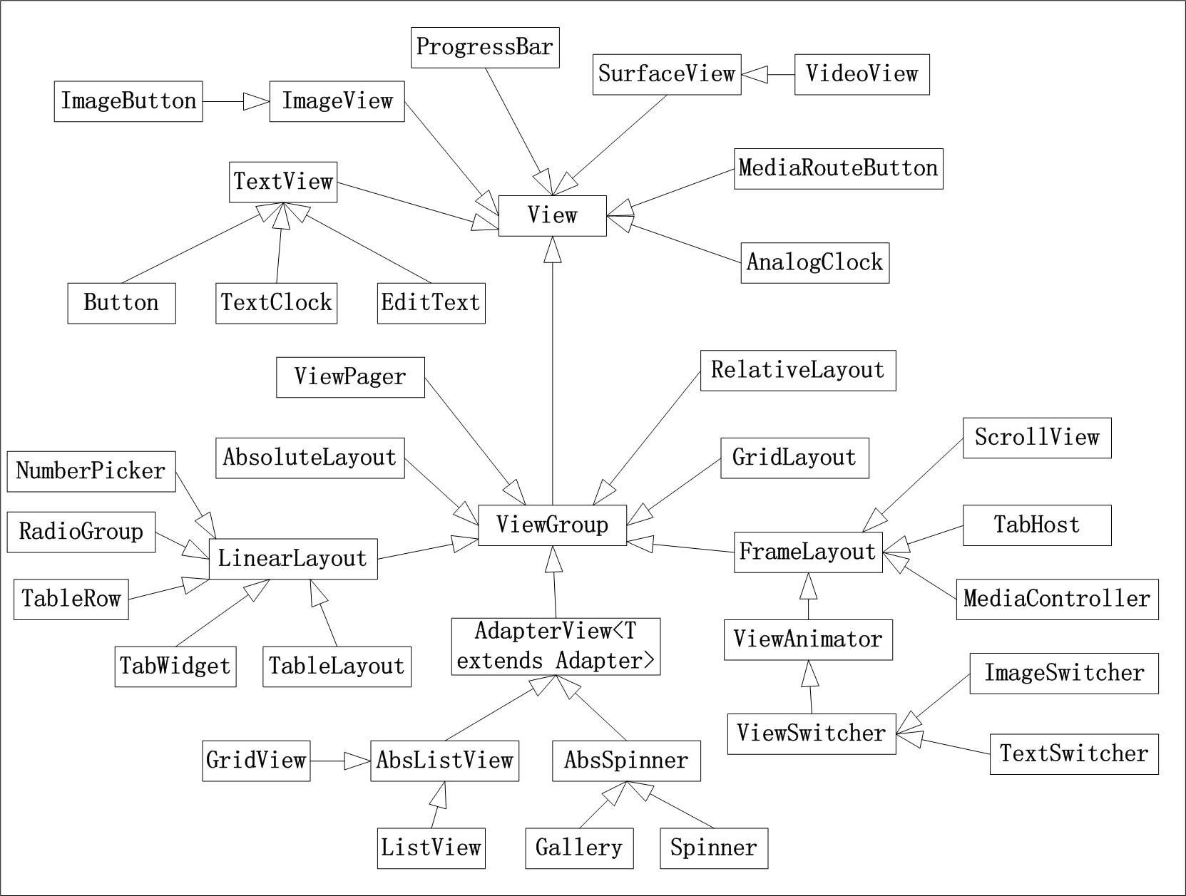
Android课堂
主讲人：蒋绪金
Android UI框架:
View和ViewGroup的子孙类

Slide 27
Android课堂
主讲人：蒋绪金
Android UI框架:
布局定义方式
定义UI布局的最常用的方法是使用XML 布局文件
XML 中的每个元素都是View 或ViewGroup的子孙类的对象
可以把每一个XML布局文件理解为一颗由View和ViewGroup的子孙类对象组成的树
树根是一个ViewGroup对象，所有的叶节点都是View对象，树的分支节点都是ViewGroup对象

